Slide 1
05-5 자바스크립트 내장 함수

Slide 2
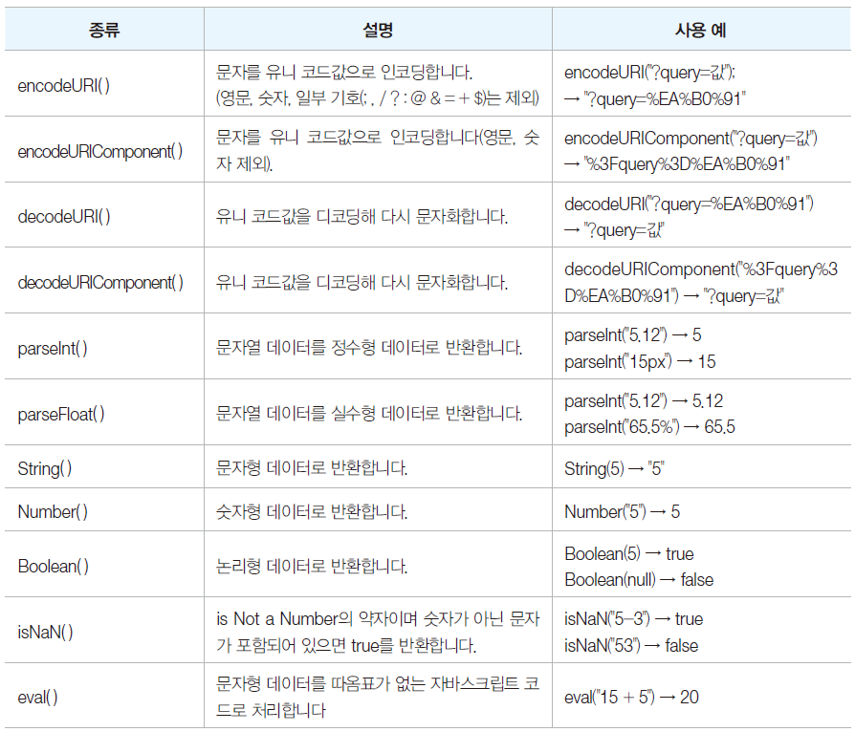
내장 함수

Slide 3





05[HTML+CSS+ JAVASCRIPT]
타이머함수

Slide 4
타이머 함수란
특정 시간이 되었을 때 함수를 실행하거나
특정 시간 동안 함수를 반복하기 위해서 시간을 재는 함수
타이머 함수는 실행할 함수와 시간이 필요하다 → 타이머 함수에서 실행할 함수를 인수로 받는다(콜백 함수)
setInterval()
clearInterval()
setTimeout()
타이머 함수의 시간은 밀리초 단위
1s = 1000ms
예) 1초를 지정하려면 1000으로 사용

Slide 5
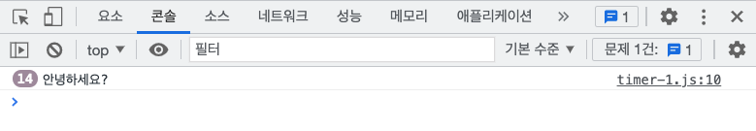
setInterval( ) – 일정 시간마다 반복하기
setInterval(콜백 함수, 시간)
예를 들어, 2초마다 콘솔 창에 인삿말을 표시하려면? → setInterval(인사하는함수, 2000)
function greeting() {
console.log(“안녕하세요?”)
}
setInterval(greeting, 2000);
화살표 함수로
표현하면
setInterval(() => {
console.log(“안녕하세요?”)
}, 2000);

Slide 6
clearInterval() - 반복 실행 멈추기
setInterval() 함수는 한 번 실행하면 웹 브라우저를 종료하기 전까지는 계속 실행된다.
특정 조건이 되었을 경우 반복 실행을 멈추려면 clearInterval() 사용
clearInterval(타이머)
setInterval()을 사용해서 반복 중인 함수를 ‘타이머’라고 부름
반복 중인 함수를 변수에 저장 → 타이머 변수라고 함
let timer = setInterval(() => {
console.log(“안녕하세요?”)
}, 2000);

Slide 7
인삿말을 5번 표시하면 반복을 멈추자!
let counter = 0;
let timer = setInterval(() => { // 타이머 시작
console.log("안녕하세요?")
counter++; // 인사말 표시 횟수 1 증가
if (counter === 5)
clearInterval(timer); // counter = 5 라면 타이머 종료
}, 2000 );

Slide 8
setTimeout() – 특정 시간 후에 실행하기
지정한 시간이 흐른 후에 괄호 안에 있는 함수(콜백 함수) 실행
setTimeout(콜백 함수, 시간)
(예) 3초 후에 인삿말 표시하기
setTimeout(() => {
console.log("안녕하세요?")
}, 3000);
웹 브라우저에서 04\timer-3.html 문서를 열고
콘솔 창까지 열어둔 상태에서
[새로 고침] 버튼을 클릭해서,
콘솔 창에 3초만에 결과가 나오는지 확인하기

Slide 9
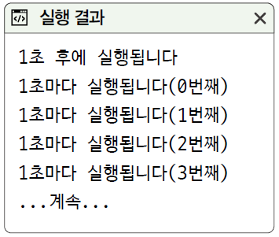
타이머함수(1)
타이머 함수
특정 시간마다 또는 특정 시간 이후에 콜백 함수를 호출할 수 있는 타이머(timer) 함수
타이머 걸기 (소스 코드 5-2-7.html)
함수 이름 | 설명
setTimeout(함수, 시간) | 특정 시간 후에 함수를 한 번 호출
setInterval(함수, 시간) | 특정 시간마다 함수를 호출
01 <script> 02 setTimeout(() => { 03 console.log('1초 후에 실행됩니다') 04 }, 1 * 1000) 05 06 let count = 0 07 setInterval(() => { 08 console.log(`1초마다 실행됩니다(${count}번째)`) 09 count++ 10 }, 1 * 1000) 11 </script>
웹 브라우저를 강제 종료해 멈춤

Slide 10
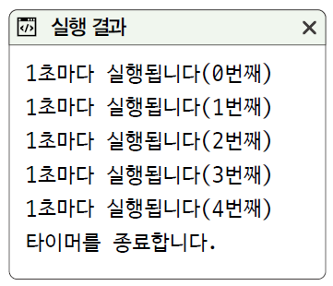
타이머함수(1)
타이머 함수
타이머를 종료하고 싶을 때는 clearTimeout() 함수와 clearInterval() 함수를 사용
타이머 취소하기 (소스 코드 5-2-8.html)
함수 이름 | 설명
clearTimeout(타이머_ID) | setTimeout() 함수로 설정한 타이머를 제거
clearInterval(타이머_ID) | setInterval() 함수로 설정한 타이머를 제거
01 <script> 02 let id 03 let count = 0 04 id = setInterval(() => { 05 console.log(`1초마다 실행됩니다(${count}번째)`) 06 count++ 07 }, 1 * 1000) 08 09 setTimeout(() => { 10 console.log('타이머를 종료합니다.') 11 clearInterval(id) 12 }, 5 * 1000) 13 </script>

